Slide 1
CAPÍTULO 3
HIDROLOGÍA

Slide 2
3.1 CICLO HIDROLÓGICO
El ciclo hidrológico es un proceso continuo, pero irregular, en el espacio y en el tiempo. En una región dada, la acción del hombre en cualquier parte del ciclo produce una alteración en todo el proceso.
3.1.1 FASES DEL CICLO HIDROLÓGICO
Las fases del ciclo hidrológico se inician con la condensación del vapor de agua, que luego se precipita (parte de esta agua, sin embargo, se vuelve a transformar en vapor antes de llegar al suelo) y se infiltra en el suelo (infiltración) o bien escurre por la superficie del suelo (escurrimiento o escorrentía superficial); parte de la precipitación también es interceptada por la vegetación (intercepción), otra es absorbida por las raíces de la vegetación y una más vuelve a la atmósfera por transpiración y evaporación.

Slide 3
3.2 DINÁMICA DE LA HIDROSFERA
El planeta Tierra es un sistema que experimenta permanentes cambios en cada uno de sus componentes. En la hidrosfera se producen diversos fenómenos y en esta sección se analiza el proceso de cambios que experimenta el agua al pasar por sus diferentes estados físicos.
3.3 FASES CICLO HIDROLÓGICO
Las fases del ciclo hidrológico se inician con la condensación del vapor de agua, que luego se precipita (parte de esta agua, sin embargo, se vuelve a transformar en vapor antes de llegar al suelo) y se infiltra en el suelo (infiltración) o bien escurre por la superficie del suelo (escurrimiento o escorrentía superficial); parte de la precipitación también es interceptada por la vegetación (intercepción), otra es absorbida por las raíces de la vegetación y una más vuelve a la atmósfera por transpiración y evaporación. El ciclo hidrológico es un proceso continuo, pero irregular, en el espacio y en el tiempo. En una región dada, la acción del hombre en cualquier parte del ciclo produce una alteración en todo el proceso.

Slide 4
El proceso de circulación del agua entre los distintos compartimentos de la hidrosfera se denomina el ciclo externo del agua o, simplemente, ciclo hidrológico [Figura 3.1(b)] que implica transferencia de masas de agua, en forma continua, en diferentes fases. La radiación solar y la gravedad son los dos factores principales que producen este flujo continuo del agua en el planeta.
Figura 3.1. Esquema del ciclo hidrológico: interno (a) y externo (b) del agua

Slide 5
3.4 MEDICIÓN DE LAS VARIABLES
La medición de las variables que intervienen en los procesos hidrológicos es necesaria para efectuar el balance hídrico. Las precipitaciones se pueden medir mediante el pluviómetro (Figura 3.2) y el nivómetro. La precipitación en una cuenca se calcula con el método de promedio aritmético, el método de isoyetas o bien el método de los polígonos de Thiessen. Después de una precipitación se producen pérdidas de agua por evaporación desde los cuerpos de aguas superficiales, así como también de los espejos de agua que se forman en el suelo, del suelo saturado y por transpiración de la cubierta vegetal.
Figura 3.2 Esquema básico de un pluviómetro

Slide 6
3.4.1 EVAPORACIÓN
Después de una precipitación se producen pérdidas de agua por evaporación desde los cuerpos de agua superficial, así como también de los espejos de agua que se forman en el suelo, del suelo saturado y por transpiración de la cubierta vegetal.
3.4.2 TRANSPIRACIÓN
El proceso de transpiración de las plantas es un importante componente del ciclo hidrológico. Las plantas absorben el agua a través de sus raíces, pero sólo una parte del agua absorbida la ocupan los tejidos; el resto es eliminado a la atmósfera principalmente por transpiración. En un balance hídrico de una cuenca, por lo general la transpiración se considera en conjunto con la evaporación.
3.4.3 EVAPOTRANSPIRACIÓN
La evapotranspiración es la suma de dos fenómenos que se producen simultáneamente: la evaporación y la transpiración. La determinación de la evapotranspiración es necesaria para la elaboración de balances hídricos, la estimación de la demanda de riego y la construcción de modelos hidrológicos.

Slide 7
Los factores que influyen en la evapotranspiración son: a) factores meteorológicos: radiación solar, temperatura del aire, viento, presión de vapor, duración del día y energía advectiva (transferencia de calor por desplazamiento horizontal, meridiano o zonal de una masa de aire desde una zona a otra); b) suelo: energía de retención; c) plantas: especie y variedad, tamaño, color, morfología, terrenos donde se carece de ellas.
3.4.4 INFILTRACIÓN
El proceso mediante el cual el agua —proveniente de la lluvia, el riego o el derretimiento de la nieve— penetra desde la superficie del terreno hacia las capas inferiores del suelo. arte del agua queda retenida en la zona superficial o cercana a ella y al superar un nivel de humedad, el agua que no queda retenida en esa zona continúa descendiendo y pasa a formar parte del agua subterránea.
3.4.5 ESCORRENTÍA
Escorrentía es el caudal total de agua que fluye a los ríos o lagos de una cuenca y se genera por precipitación o por fundición de nieve o glaciares.

Slide 8
La Figura 3.3 representa las entradas y salidas de agua que componen el balance.
Figura 3.3 Balance hídrico de la isla

Slide 9
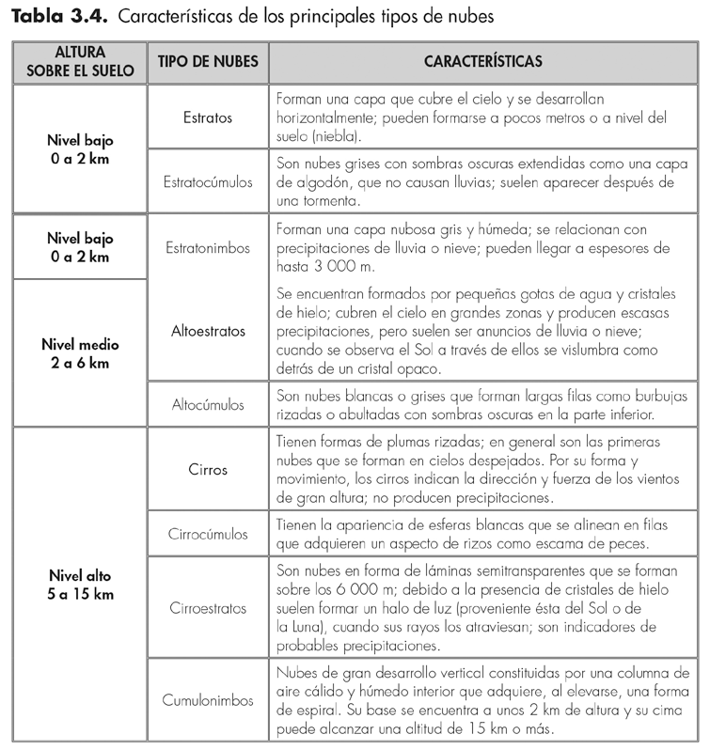
Tabla 3.1. Características de los principales tipos de nubes.

Slide 10
La evapotranspiración es la suma de dos fenómenos que se producen simultáneamente: la evaporación y la transpiración; los factores que influyen en ella son meteorológicos, el tipo de suelo y el tipo de plantas de la cubierta vegetal; existen diversos métodos para estimar la evapotranspiración real, entre ellos están: el balance hídrico, el balance energético, fórmulas empíricas y el uso de evaporímetros de suelo y lisímetros.
La infiltración es el proceso mediante el cual el agua proveniente de la lluvia, el riego o el derretimiento de la nieve penetra desde la superficie del terreno hacia las capas inferiores del suelo; los métodos de medición pueden ser directos, como el lisímetro, el infiltrómetro y el simulador de lluvia, o indirectos, como el uso del balance hídrico. Existen diversas ecuaciones empíricas para estimar la infiltración de suelos, como la de Horton y la fórmula de Kostiakov.
La escorrentía es el caudal total de agua que fluye a los ríos o lagos de una cuenca y se genera por precipitación o fundición de nieve o glaciares; está compuesta por los siguientes flujos: escorrentía superficial o escurrimiento, flujo de retorno, flujo subsuperficial y flujo base o subterráneo.

Slide 11
Una nube es un fenómeno acuoso que se presenta en la atmósfera (hidrometeoro), consistente en una masa de agua suspendida en el aire; la formación de las nubes se produce cuando el vapor de agua contenido en el aire, proveniente del agua de mar y de la tierra húmeda, se condensa y forma pequeñas gotas de agua líquida o bien se sublima inversamente para producir cristales de hielo.
3.6 HIDROLOGÍA CONTINENTAL
Los cuerpos de agua continentales que se encuentran sobre o bajo la superficie de los continentes son: ríos, lagos, lagunas, embalse, aguas subterráneas, humedales, marismas, embalses, pantanos y glaciares. Los ríos son corrientes de aguas continentales que fluyen de manera continua desde las zonas altas hacia las bajas; su origen son las precipitaciones sobre dichas zonas altas (cordilleras y montañas), que luego formaron pequeños arroyos y, a medida que continuaron recibiendo de manera constantemente agua proveniente de las lluvias, del derretimiento de las nieves así como de fuentes subterráneas, se convirtieron en torrentes más amplios. El caudal de un río es el volumen de agua que pasa por unidad de tiempo a través de un área determinada, y no es constante a lo largo del tiempo porque depende de las condiciones climáticas de la zona.

Slide 12
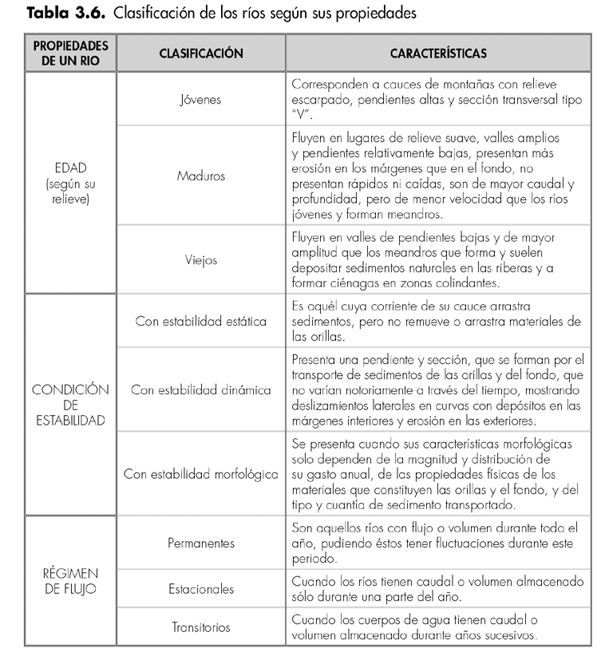
Tabla 3.2. Clasificación de los ríos según sus propiedades

Slide 13
Por su parte, la morfología de los ríos comprende la estructura, la forma, la configuración del cauce en planta, la geometría de las secciones transversales, la forma del fondo y las características del perfil; los ríos presentan, generalmente, tres partes principales de acuerdo con su capacidad erosiva: curso alto o cabecera, curso medio o piedemonte y curso bajo o río de llanura.
Un lago es una masa de agua, dulce o salada, acumulada en forma natural en el interior de los continentes, con superficie y profundidad variables entre amplios límites; según su origen, los lagos se clasifican como tectónicos, aluviales, glaciares, de cráter, endorreicos, exorreicos, pelágicos y embalses. El fenómeno de estratificación de lagos y mares consiste en una separación de la masa de agua en capas superpuestas por efecto de alguna propiedad física o química; los lagos eutróficos poseen alta disponibilidad de nutrientes necesarios para los microorganismos.
Un embalse es un depósito de agua que se genera por obstrucción artificial de un curso de agua cerrando la boca de un valle donde se acumulan las aguas; los embalses se suelen clasificar según diversas características: altura del muro o presa, capacidad, función principal, propósitos, funciones, proyecto hidráulico, materiales de construcción del muro y frecuencia de operación.

Slide 14
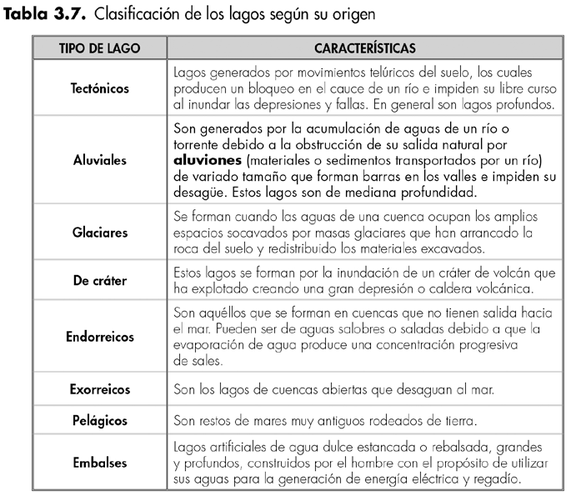
Tabla 3.3. Clasificación de los lagos según su origen.

Slide 15
La glaciología es una rama de las ciencias de la tierra que estudia todos los aspectos relacionados con los fenómenos pasados y presentes de todas las formas y ubicación naturales del agua en estado sólido; los glaciares están constituidos por nieve caída, a lo largo de los años, que se comprime y forma grandes y gruesas masas de hielo. Así, los glaciares se forman cuando la nieve permanece en un lugar el tiempo suficiente para transformarse en hielo. Los principales criterios de la clasificación de glaciares de la UNESCO se basan en los siguientes parámetros: tipo y aspecto general del glaciar (clasificación primaria), forma, características del frente del glaciar, perfil longitudinal, temperatura del hielo, formas de unión y cantidad de impurezas; según su clasificación primaria los tipos de glaciares son los siguientes: sabanas de hielo, glaciares de montaña, alpinos, o de valles, valles glaciares, campos de hielo, plataformas de hielo, casquetes polares, glaciares circo o pirenaicos y glaciares piedemonte o escandinavo. Los glaciares experimentan variaciones en su volumen, longitud y movimiento, los cuales están directamente, relacionados con las oscilaciones climáticas globales, tanto de temperatura como de precipitaciones.
Los humedales son áreas de tierra cuyas superficies se inundan en forma intermitente o permanente; al saturarse de agua, el suelo pierde oxígeno y genera un ecosistema híbrido acuático-terrestre.

Slide 16
Las aguas subterráneas son aquellas existentes entre los intersticios del terreno, bajo su superficie y constituyen alrededor del 26% de la reserva de agua dulce total del planeta y el 98% sin considerar los glaciares; su origen se encuentra en las aguas de precipitación generadas por el ciclo hidrológico, la condensación del vapor bajo la superficie terrestre, las aguas “juveniles”, los llamados pozos Nordenskjöld y las aguas fósiles y geotermales. Según sus características de presión hidrostática los acuíferos se clasifican en: acuíferos libres (no confinados o freáticos), acuíferos confinados y manantiales; estas aguas presentan, generalmente, concentraciones de material disuelto superiores a las de las aguas superficiales debido al mayor contacto con tierra y rocas.
3.7 HIDROLOGÍA OCEÁNICA
Las aguas oceánicas experimentan diversos fenómenos tales como olas, mareas, corrientes, circulación y surgencias o afloramientos, los cuales tienen importantes efectos tanto en la geografía del terreno costero como en la productividad de las aguas y en el clima de las regiones. Las olas son ondas sísmicas estacionarias que se desplazan en la dirección del viento por la superficie de océanos, mares y lagos y transportan energía sin traslación de materia; se clasifican en olas marinas o de viento, olas de fondo o swell, olas de temporal, y las grandes olas causadas por terremotos llamadas tsunamis.

Slide 17
3.7.2 MAREAS
Las mareas son el fenómeno de ascenso y descenso del nivel de los océanos causados por la atracción gravitatoria de la Luna (mareas lunares, principal causa) y del Sol (mareas solares, causa menor); cuando el nivel del mar es el más alto la marea se denomina pleamar y cuando es el menor, bajamar. La circulación oceánica comprende los movimientos superficiales permanentes de las aguas de los océanos y mares extensos y cuya fuente principal de energía es la radiación solar; tiene dos componentes, según sea el origen de las fuerzas que la generan: la circulación termohalina y la circulación eólica.
La cinta transportadora oceánica es el conjunto de corrientes oceánicas superficiales y profundas a lo largo y ancho del océano global que funciona como una corriente oceánica continua que distribuye calor a todo el planeta; entre las fuerzas que generan y modifican las corrientes oceánicas se encuentran la fuerza de gravedad y la presión que actúan en el seno del océano, así como el efecto de Coriolis (la desviación lateral de las partículas que se mueven sobre la superficie terrestre motivada por la rotación de la Tierra) y la espiral de Ekman (producida por el aumento de la profundidad de las aguas).

Slide 18
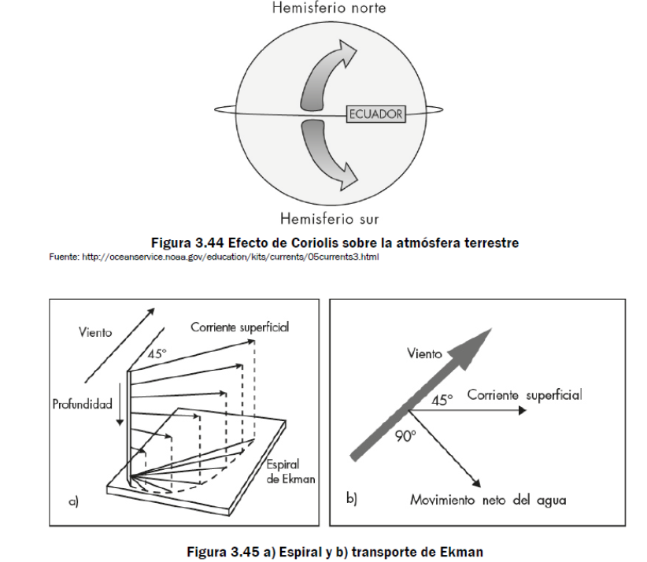
Efectos del mar

Slide 19
Figura 3.4 Ciclo de la marea lunar.

Slide 20
3.7.3 CIRCULACIÓN OCEÁNICA
La circulación oceánica comprende los movimientos superficiales permanentes de las aguas de los océanos y mares extensos. Las fuerzas involucradas en la circulación oceánica se clasifican en fuerzas primarias, que son las que forjan el movimiento, y en fuerzas secundarias, que surgen con el movimiento generado en las aguas. Las circulaciones atmosférica y oceánica tienen como fuente principal de energía la radiación solar.

